Slide 1

植物工厂
汇报人：刘东临

Slide 2
目录
功能模块
背景介绍
传感器模块
模块使用
界面展示
模块调用图

Slide 3
背景介绍
新技术
目前市场上并没有智能种植机的明确定义，智能种植机产品理念和定位呈现多元化。我们认为它是一种被赋予了新功能的科技花盆。产品开发初衷是为了改善植物生长条件，如智能化通风、补光、浇水等。它是一种能提供完善种植解决方案，且能最大限度适应不同地区的智能化园艺类硬件产品。
新农业
新生态

Slide 4
模块使用
电机模块
自动控制模块
温湿度光电模块
登录模块
PWM调光模块
时间获取模块
串口通信模块
烟雾模块
弹窗报警模块
数据库模块
人体热释电模块
socket通信模块
实时显示模块

Slide 5
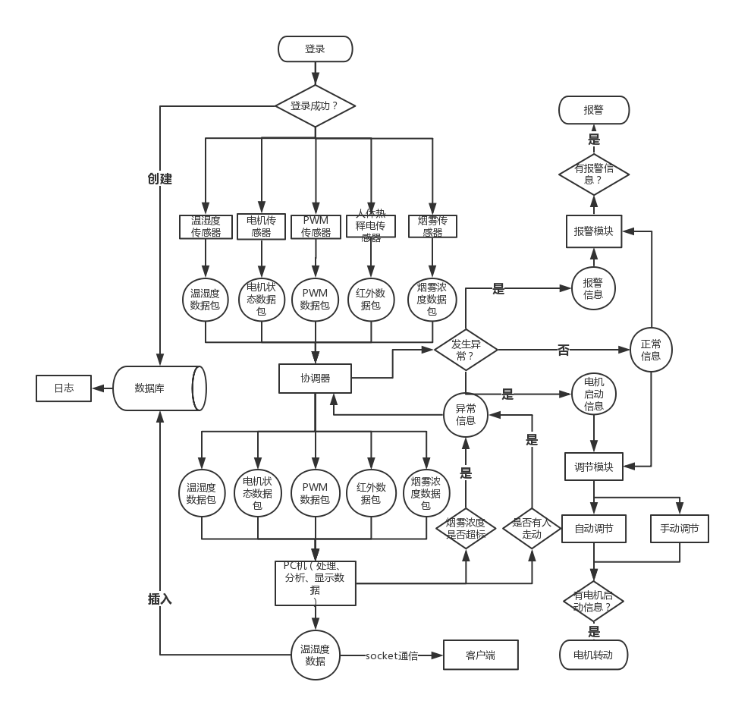
模块调用图

Slide 6
小组分工介绍
刘东临
传感器模块（5个）
串口通信
自动控制模块
Socket通信服务端
赵姝
登录模块
弹窗报警模块
数据库模块
socket通信模块
赵静
实时显示模块
时间获取模块
ui设计
史邵冲
ZigBee协议栈
传感器节点

Slide 7
功能模块
串口通信模块
socket通信模块
功能
模块
登录 模块
实时显 示模块
TREE ZONE
自动控制模块
报警模块
数据库模块

Slide 8

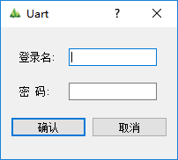
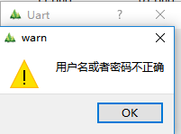
登录模块
输入用户名和登录密码，在数据库中进行查找
密码正确则登陆成功显示主窗口，
密码错误则登陆失败

Slide 9
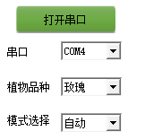
串口通信模块
将传感器终端、协调器与PC端相连接
达到传感器采集信息、PC智能控制的目的。

Slide 10
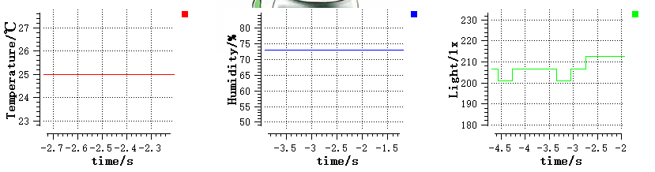

实时显示模块
一、通过温湿度光照实时反馈的信息，利用qwt控件绘制出一段时间内的温湿度光照的实时动态曲线图。点击节点可以查看数值，也可以根据需要放大缩小
二、在操作界面上显示当前系统的时间
通过串口与PC机连接获取时间信息。

Slide 11
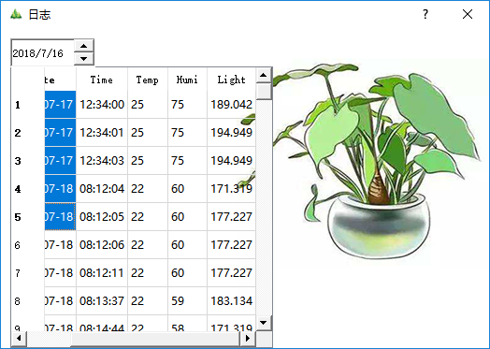
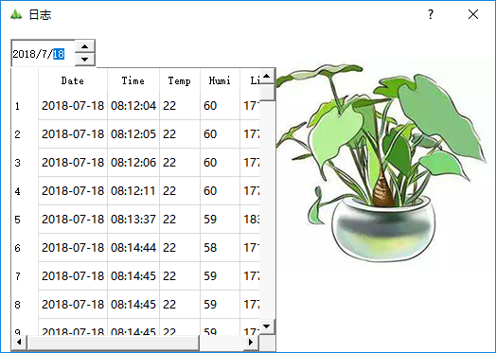

数据库模块
建立plant_data数据库，将节点发送的温湿度、光照信息实时存到数据库中，打开主界面点击日志文件可以查看历史数据，默认显示全部数据，也可以通过选择时间来查找特定日期的数据

Slide 12
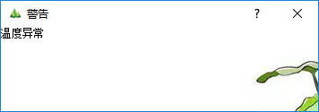


报警模块
根据作物名获得适宜的生存环境信息，
对实时获取的温湿度、光照强度进行监控
如果不在适宜范围内则弹窗报警

Slide 13
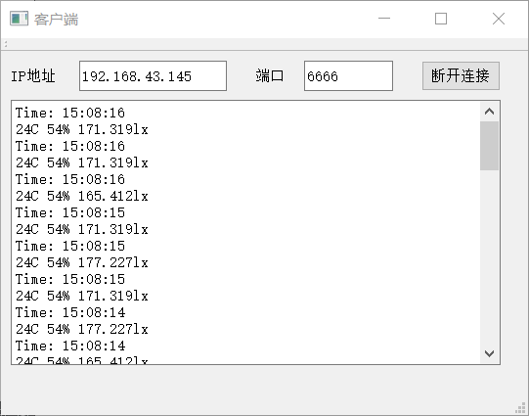
socket通信模块
采用TCP协议，服务器端先初始化Socket，然后与端口绑定，对端口进行监听listen，等待客户端连接。在这时如果有个客户端连接服务器connect成功，服务器会把接受到的温湿度、光照信息发送给客户端，客户端读取数据，并显示处理。

Slide 14
自动控制模块
温度过高时：
打开电机，通风
制冷
温度过低时：
电机反转，关闭幕帘
加热
湿度过高：
通风，停止加湿
湿度过低时：

Slide 15
传感器模块
电机
模块
传感器
模块
PWM调光模块
温湿度光电模块
TREE ZONE
人体热释电模块
烟雾模块

Slide 16
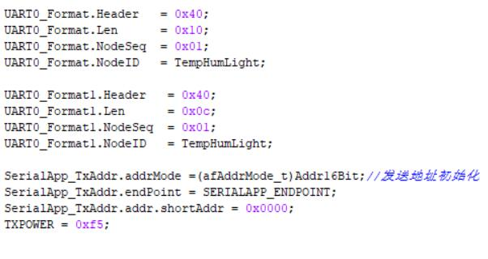
传感器模块分析
为了测量不同地点的温湿度和光照情况，需要多个温湿度
传感器模块，但在运行时发现多个温湿度传感器模块显示
相同的温湿度和光照信息，这是因为该模块的hex文件中只
实现了判断节点类型而没有判断节点id，在使用时只需给多
个温湿度传感器模块分配不同的节点id即可

Slide 17
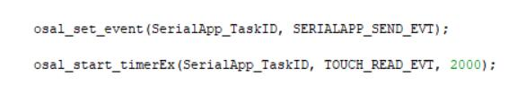
传感器模块分析
由于开始的时间定为200ms，数据发送太快频繁，而且容易丢失
数据，因此需要做适当更改。将数据发送周期修改为2000ms
即2s。

Slide 18
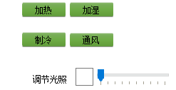
电机模块
代替调温装置、调湿装置等根据
实时温湿度值给予植物适宜的温
湿度条件。

Slide 19
温湿度光电模块
感应外界的温湿度和光照强度并把温湿度和光照强度值实时传达给主模块。

Slide 20
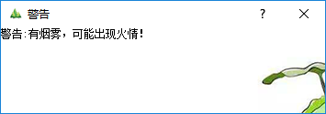

烟雾模块
检测环境中的烟雾浓度并
提示报警，以预防火情。

Slide 21
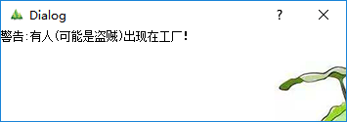
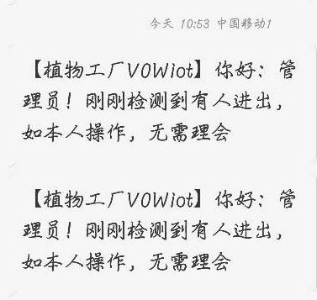
人体热释电模块
检测传感器周围是否有人走动并提示报警以预防植物失窃。

Slide 22
PWM调光模块
代替调光装置根据不同阶段的光照值
给予植物适宜的光照条件。

Slide 23
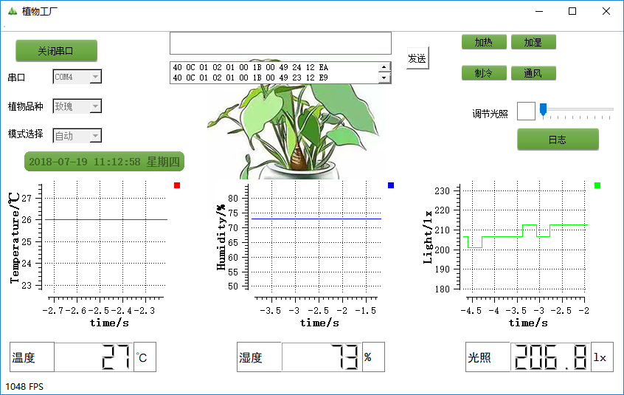
界面展示

Slide 24
界面展示
30 day

Slide 25
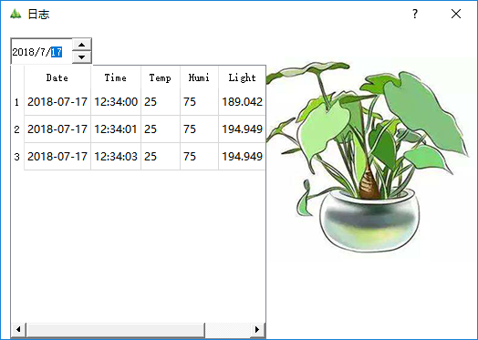
界面展示
A
G
group
B
F
group
C
D
E
group
group
group
group
group

Slide 26
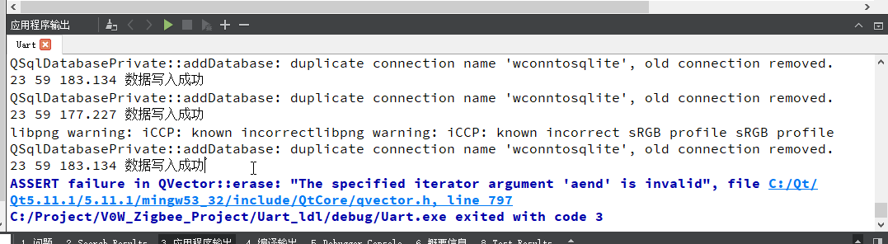
问题
2.不灵敏
A
G
group
B
F
group
C
D
E
group
group
group
group
group

Slide 27
谢谢！

